Slide 1
第九章 虚拟内存（三）
页面置换
苏州大学计算机科学与技术学院

Slide 2

需要页置换的情况

Slide 3
如果没有空闲帧怎么办？
页置换—找到内存中没有使用的一些页，换出
同一个页可能会被装入内存多次
基本页置换方法
  查找所需页在磁盘上的位置
  查找一空闲页框
    如果有空闲页框，就使用它
    如果没有空闲页框，使用页置换算法选择一个“牺牲”页框
    将“牺牲”帧的内容写到磁盘上，更新页表和帧表
  将所需页读入（新）空闲页框，更新页表和帧表
  重启用户进程

Slide 4

页置换过程

Slide 5

页置换过程

Slide 6
页置换讨论
如果发生页置换，则缺页处理时间加倍
使用修改位modify bit或脏 (dirty bit) 来防止页面转移过多—只有被修改的页面才写入磁盘
页置换完善了逻辑内存和物理内存的划分—在一个较小的物理内存基础之上可以提供一个大的虚拟内存

Slide 7
页置换算法
  找出一个导致最小缺页率的算法
通过运行一个内存访问的特殊序列（访问序列），计算这个序列的缺页次数
访问序列是
1 2, 3, 4, 1, 2, 5, 1, 2, 3, 4, 5.

Slide 8

缺页次数与帧数量关系图

Slide 9
页面置换算法
最优置换置换算法（OPT）
先进先出置换算法（FIFO）
最近最少使用置换算法（LRU）
近似LRU算法
  二次机会法
要求：
  掌握设计思想、算法应用
  了解部分算法的实现

Slide 10

先进先出(FIFO)算法
置换在内存中驻留时间最长的页面
容易理解和实现、但性能不总是很好
实现：使用FIFO队列管理内存中的所有页

Slide 11

Belady异常
引用串 : 1, 2, 3, 4, 1, 2, 5, 1, 2, 3, 4, 5
  3 个页框， 9次缺页
  4 个页框，10次缺页
FIFO算法可能会产生Belady异常
  更多的页框 ⇒ 更多的缺页

Slide 12

最优置换算法OPT
被置换的页是将来不再需要的或最远的将来才会被使用的页
实现？
作用：作为一种标准来衡量其它算法的性能

Slide 13

最近最少使用算法(LRU)
置换最长时间没有使用的页
性能接近OPT
实现：计数器（时间戳）或栈
=> 开销大、需要硬件支持

Slide 14
LRU近似算法
在没有硬件支持的系统中，可使用LRU近似算法
访问位
  每个页都与一个位相关联，初始值为0
  当页访问时设位1
附加引用位算法
二次机会算法
增强型二次机会算法

Slide 15
NFU
NFU(Not Frequently Used，不经常使用)算法：
  需要一个初值为0的软件计数器与每页相联
  每次时钟中断时，操作系统扫描内存中的所有页面，将每页的R位(其值为0或1)加到其计数器上
  缺页时淘汰计数器值最小的页
实质：跟踪每页被访问的频繁程度

Slide 16
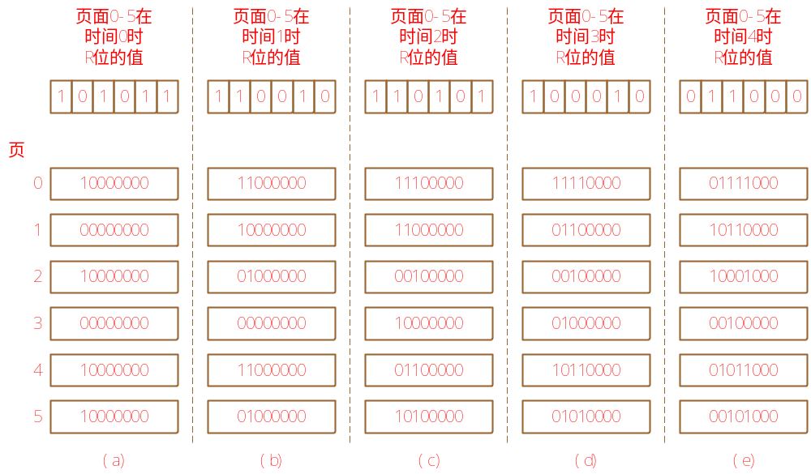
老化算法
NFU算法修改：
  先将计数器右移一位
  把R位加到计数器的最左端
  —称为老化(aging)算法，很好地模拟了LRU

Slide 17
二次机会算法
需要访问位
如果访问位为0，直接置换
如果将要交换的页访问位是1，则:
  把访问位设位0
  把页留在内存中
  以同样的规则，替换下一个页
实现：时钟置换（顺时针方式）
FIFO的增强算法

Slide 18

二次机会置换算法

